Slide 1
Расчёт ресурсов
Алгоритм расчёта

Slide 2
Схема данных
Набор записей
(каждая запись содержит ресурсы, которые надо рассчитать)
Результат Запроса к таблице движений с отбором по регистратору.
Данные упорядочены по приоритету и номеру строки
Результат Запрос к виртуальным таблицам регистра расчета:
Данные графика
База

Slide 3
Набор записей
№ стр. | Регистратор | ВР | Физическое Лицо | Результат | Отработано Дней | Размер | График Работы | ПДН | ПДК | БПН | БПК
1 | Док 4 от 06.03.2018 | Оклад | Полушко |  |  | 8 000 | Шестидневка | 05.02.2018 | 28.02.2018
2 | Док 4 от 06.03.2018 | Доплата | Полушко |  |  | 15 | Шестидневка | 05.02.2018 | 28.02.2018 | 01.02.2018 | 28.02.2018
3 | Док 4 от 06.03.2018 | Надбавка | Полушко |  |  | 10 | Шестидневка | 05.02.2018 | 28.02.2018 | 01.02.2018 | 28.02.2018
4 | Док 4 от 06.03.2018 | Оклад | Мальцев |  |  | 8 000 | Шестидневка | 01.02.2018 | 04.02.2018
5 | Док 4 от 06.03.2018 | Доплата | Мальцев |  |  | 15 | Шестидневка | 01.02.2018 | 04.02.2018 | 01.02.2018 | 04.02.2018
6 | Док 4 от 06.03.2018 | Надбавка | Мальцев |  |  | 10 | Шестидневка | 01.02.2018 | 04.02.2018 | 01.02.2018 | 04.02.2018
7 | Док 4 от 06.03.2018 | Оклад | Соловьев |  |  | 5 000 | Сутки через 3 | 01.02.2018 | 28.02.2018
8 | Док 4 от 06.03.2018 | Надбавка | Соловьев |  |  | 10 | Сутки через 3 | 01.02.2018 | 28.02.2018 | 01.02.2018 | 28.02.2018
9 | Док 4 от 06.03.2018 | Доплата | Соловьев |  |  | 15 | Сутки через 3 | 01.02.2018 | 28.02.2018 | 01.02.2018 | 28.02.2018
10 | Док 4 от 06.03.2018 | Доплата | Иванцева |  |  | 20 | Пятидневка | 01.02.2018 | 28.02.2018 | 01.02.2018 | 28.02.2018
11 | Док 4 от 06.03.2018 | Надбавка | Иванцева |  |  | 15 | Пятидневка | 01.02.2018 | 28.02.2018 | 01.02.2018 | 28.02.2018
12 | Док 4 от 06.03.2018 | Оклад | Иванцева |  |  | 10 000 | Пятидневка | 01.02.2018 | 28.02.2018

Slide 4
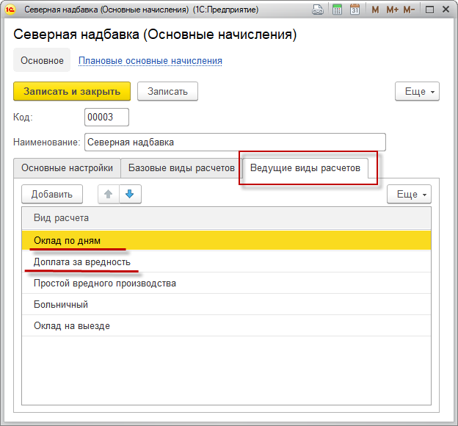
Вид расчета «Надбавка»

Slide 5
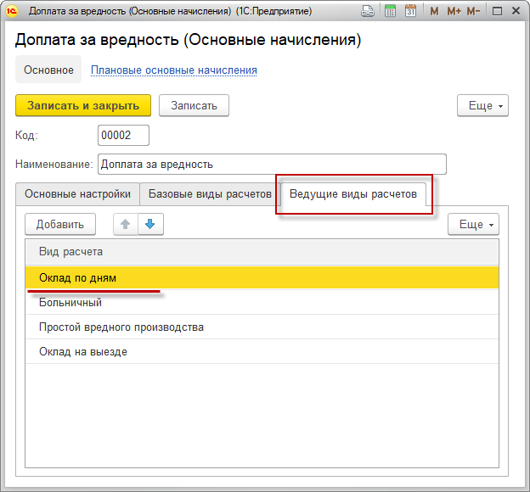
Вид расчета «Доплата»

Slide 6
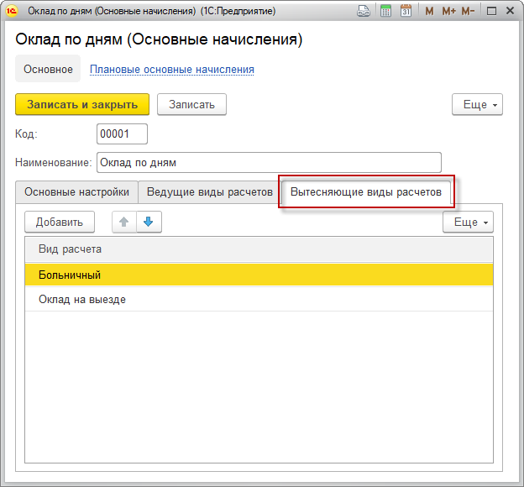
Вид расчета «Оклад»

Slide 7
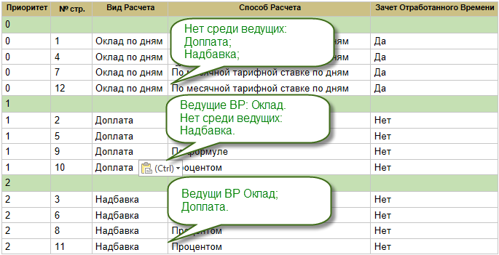
Результат запроса к таблице движений

Slide 8
Обход итоговых записей
Приоритет | № стр. | Вид Расчета | Способ Расчета | Зачет Отработанного Времени
0
0 | 1 | Оклад по дням | По месячной тарифной ставке по дням | Да
0 | 4 | Оклад по дням | По месячной тарифной ставке по дням | Да
0 | 7 | Оклад по дням | По месячной тарифной ставке по дням | Да
0 | 12 | Оклад по дням | По месячной тарифной ставке по дням | Да
1
1 | 2 | Доплата | Процентом | Нет
1 | 5 | Доплата | Процентом | Нет
1 | 9 | Доплата | По формуле | Нет
1 | 10 | Доплата | Процентом | Нет
2
2 | 3 | Надбавка | Процентом | Нет
2 | 6 | Надбавка | Процентом | Нет
2 | 8 | Надбавка | Процентом | Нет
2 | 11 | Надбавка | Процентом | Нет
Получение данных графика и базы для записей с приоритетом 0
Получение данных графика и базы для записей с приоритетом 1
Получение данных графика и базы для записей с приоритетом 2

Slide 9
Данные графика и расчетная база
Номер Строки | Значение Дни Период Действия | Значение Дни Фактический Период Действия | Результат База | Отработано Дней База
1 | 25 | 22
4 | 25 | 3
7 | 7 | 7
12 | 21 | 21
Получение данных графика и расчетной базы для записей с приоритетом 0
Получение данных графика и расчетной базы для записей с приоритетом 1
Номер Строки | Значение Дни Период Действия | Значение Дни Фактический Период Действия | Результат База | Отработано Дней База
2 |  |  | 7 040 | 22
5 |  |  | 960 | 3
9 |  |  | 10 000 | 21
11 |  |  | 5 000 | 7
Получение данных графика и расчетной базы для записей с приоритетом 2
Номер Строки | Значение Дни Период Действия | Значение Дни Фактический Период Действия | Результат База | Отработано Дней База
3 |  |  | 8 096 | 22
6 |  |  | 1 104 | 3
8 |  |  | 12 000 | 21
10 |  |  | 5 000 | 7

Slide 10
Обход детальных записей
Приоритет | № стр. | Вид Расчета | Способ Расчета | Зачет Отработанного Времени
0
0 | 1 | Оклад по дням | По месячной тарифной ставке по дням | Да
0 | 4 | Оклад по дням | По месячной тарифной ставке по дням | Да
0 | 7 | Оклад по дням | По месячной тарифной ставке по дням | Да
0 | 12 | Оклад по дням | По месячной тарифной ставке по дням | Да
1
1 | 2 | Доплата | Процентом | Нет
1 | 5 | Доплата | Процентом | Нет
1 | 9 | Доплата | По формуле | Нет
1 | 10 | Доплата | Процентом | Нет
2
2 | 3 | Надбавка | Процентом | Нет
2 | 6 | Надбавка | Процентом | Нет
2 | 8 | Надбавка | Процентом | Нет
2 | 11 | Надбавка | Процентом | Нет
Получение номеров строк и значений реквизитов и ТЧ видов расчета для записей с приоритетом 0
Получение номеров строк и значений реквизитов и ТЧ видов расчета для записей с приоритетом 1
Получение номеров строк и значений реквизитов и ТЧ видов расчета для записей с приоритетом 2

Slide 11
№ стр. | Регистратор | ВР | Физическое Лицо | Результат | Отработано Дней | Размер | График Работы | ПДН | ПДК | БПН | БПК
1 | Док 4 от 06.03.2018 | Оклад | Полушко |  |  | 8 000 | Шестидневка | 05.02.2018 | 28.02.2018
2 | Док 4 от 06.03.2018 | Доплата | Полушко |  |  | 15 | Шестидневка | 05.02.2018 | 28.02.2018 | 01.02.2018 | 28.02.2018
3 | Док 4 от 06.03.2018 | Надбавка | Полушко |  |  | 10 | Шестидневка | 05.02.2018 | 28.02.2018 | 01.02.2018 | 28.02.2018
4 | Док 4 от 06.03.2018 | Оклад | Мальцев |  |  | 8 000 | Шестидневка | 01.02.2018 | 04.02.2018
5 | Док 4 от 06.03.2018 | Доплата | Мальцев |  |  | 15 | Шестидневка | 01.02.2018 | 04.02.2018 | 01.02.2018 | 04.02.2018
6 | Док 4 от 06.03.2018 | Надбавка | Мальцев |  |  | 10 | Шестидневка | 01.02.2018 | 04.02.2018 | 01.02.2018 | 04.02.2018
7 | Док 4 от 06.03.2018 | Оклад | Соловьев |  |  | 5 000 | Сутки через 3 | 01.02.2018 | 28.02.2018
8 | Док 4 от 06.03.2018 | Надбавка | Соловьев |  |  | 10 | Сутки через 3 | 01.02.2018 | 28.02.2018 | 01.02.2018 | 28.02.2018
9 | Док 4 от 06.03.2018 | Доплата | Соловьев |  |  | 15 | Сутки через 3 | 01.02.2018 | 28.02.2018 | 01.02.2018 | 28.02.2018
10 | Док 4 от 06.03.2018 | Доплата | Иванцева |  |  | 20 | Пятидневка | 01.02.2018 | 28.02.2018 | 01.02.2018 | 28.02.2018
11 | Док 4 от 06.03.2018 | Надбавка | Иванцева |  |  | 15 | Пятидневка | 01.02.2018 | 28.02.2018 | 01.02.2018 | 28.02.2018
12 | Док 4 от 06.03.2018 | Оклад | Иванцева |  |  | 10 000 | Пятидневка | 01.02.2018 | 28.02.2018
Приоритет | № стр. | Вид Расчета | Способ Расчета | Зачет Отработанного Времени
0
0 | 1 | Оклад по дням | По месячной тарифной ставке по дням | Да
0 | 4 | Оклад по дням | По месячной тарифной ставке по дням | Да
0 | 7 | Оклад по дням | По месячной тарифной ставке по дням | Да
0 | 12 | Оклад по дням | По месячной тарифной ставке по дням | Да
Номер Строки | Значение Дни Период Действия | Значение Дни Фактический Период Действия | Результат База | Отработано Дней База
1 | 25 | 22
4 | 25 | 3
7 | 7 | 7
12 | 21 | 21

Slide 12
№ стр. | Регистратор | ВР | Физическое Лицо | Результат | Отработано Дней | Размер | График Работы | ПДН | ПДК | БПН | БПК
1 | Док 4 от 06.03.2018 | Оклад | Полушко |  |  | 8 000 | Шестидневка | 05.02.2018 | 28.02.2018
2 | Док 4 от 06.03.2018 | Доплата | Полушко |  |  | 15 | Шестидневка | 05.02.2018 | 28.02.2018 | 01.02.2018 | 28.02.2018
3 | Док 4 от 06.03.2018 | Надбавка | Полушко |  |  | 10 | Шестидневка | 05.02.2018 | 28.02.2018 | 01.02.2018 | 28.02.2018
4 | Док 4 от 06.03.2018 | Оклад | Мальцев |  |  | 8 000 | Шестидневка | 01.02.2018 | 04.02.2018
5 | Док 4 от 06.03.2018 | Доплата | Мальцев |  |  | 15 | Шестидневка | 01.02.2018 | 04.02.2018 | 01.02.2018 | 04.02.2018
6 | Док 4 от 06.03.2018 | Надбавка | Мальцев |  |  | 10 | Шестидневка | 01.02.2018 | 04.02.2018 | 01.02.2018 | 04.02.2018
7 | Док 4 от 06.03.2018 | Оклад | Соловьев |  |  | 5 000 | Сутки через 3 | 01.02.2018 | 28.02.2018
8 | Док 4 от 06.03.2018 | Надбавка | Соловьев |  |  | 10 | Сутки через 3 | 01.02.2018 | 28.02.2018 | 01.02.2018 | 28.02.2018
9 | Док 4 от 06.03.2018 | Доплата | Соловьев |  |  | 15 | Сутки через 3 | 01.02.2018 | 28.02.2018 | 01.02.2018 | 28.02.2018
10 | Док 4 от 06.03.2018 | Доплата | Иванцева |  |  | 20 | Пятидневка | 01.02.2018 | 28.02.2018 | 01.02.2018 | 28.02.2018
11 | Док 4 от 06.03.2018 | Надбавка | Иванцева |  |  | 15 | Пятидневка | 01.02.2018 | 28.02.2018 | 01.02.2018 | 28.02.2018
12 | Док 4 от 06.03.2018 | Оклад | Иванцева |  |  | 10 000 | Пятидневка | 01.02.2018 | 28.02.2018
Приоритет | № стр. | Вид Расчета | Способ Расчета | Зачет Отработанного Времени
0
0 | 1 | Оклад по дням | По месячной тарифной ставке по дням | Да
0 | 4 | Оклад по дням | По месячной тарифной ставке по дням | Да
0 | 7 | Оклад по дням | По месячной тарифной ставке по дням | Да
0 | 12 | Оклад по дням | По месячной тарифной ставке по дням | Да
Номер Строки | Значение Дни Период Действия | Значение Дни Фактический Период Действия | Результат База | Отработано Дней База
1 | 25 | 22
4 | 25 | 3
7 | 7 | 7
12 | 21 | 21

Slide 13
№ стр. | Регистратор | ВР | Физическое Лицо | Результат | Отработано Дней | Размер | График Работы | ПДН | ПДК | БПН | БПК
1 | Док 4 от 06.03.2018 | Оклад | Полушко | 7040 | 22 | 8 000 | Шестидневка | 05.02.2018 | 28.02.2018
2 | Док 4 от 06.03.2018 | Доплата | Полушко |  |  | 15 | Шестидневка | 05.02.2018 | 28.02.2018 | 01.02.2018 | 28.02.2018
3 | Док 4 от 06.03.2018 | Надбавка | Полушко |  |  | 10 | Шестидневка | 05.02.2018 | 28.02.2018 | 01.02.2018 | 28.02.2018
4 | Док 4 от 06.03.2018 | Оклад | Мальцев |  |  | 8 000 | Шестидневка | 01.02.2018 | 04.02.2018
5 | Док 4 от 06.03.2018 | Доплата | Мальцев |  |  | 15 | Шестидневка | 01.02.2018 | 04.02.2018 | 01.02.2018 | 04.02.2018
6 | Док 4 от 06.03.2018 | Надбавка | Мальцев |  |  | 10 | Шестидневка | 01.02.2018 | 04.02.2018 | 01.02.2018 | 04.02.2018
7 | Док 4 от 06.03.2018 | Оклад | Соловьев |  |  | 5 000 | Сутки через 3 | 01.02.2018 | 28.02.2018
8 | Док 4 от 06.03.2018 | Надбавка | Соловьев |  |  | 10 | Сутки через 3 | 01.02.2018 | 28.02.2018 | 01.02.2018 | 28.02.2018
9 | Док 4 от 06.03.2018 | Доплата | Соловьев |  |  | 15 | Сутки через 3 | 01.02.2018 | 28.02.2018 | 01.02.2018 | 28.02.2018
10 | Док 4 от 06.03.2018 | Доплата | Иванцева |  |  | 20 | Пятидневка | 01.02.2018 | 28.02.2018 | 01.02.2018 | 28.02.2018
11 | Док 4 от 06.03.2018 | Надбавка | Иванцева |  |  | 15 | Пятидневка | 01.02.2018 | 28.02.2018 | 01.02.2018 | 28.02.2018
12 | Док 4 от 06.03.2018 | Оклад | Иванцева |  |  | 10 000 | Пятидневка | 01.02.2018 | 28.02.2018
Приоритет | № стр. | Вид Расчета | Способ Расчета | Зачет Отработанного Времени
0
0 | 1 | Оклад по дням | По месячной тарифной ставке по дням | Да
0 | 4 | Оклад по дням | По месячной тарифной ставке по дням | Да
0 | 7 | Оклад по дням | По месячной тарифной ставке по дням | Да
0 | 12 | Оклад по дням | По месячной тарифной ставке по дням | Да
Номер Строки | Значение Дни Период Действия | Значение Дни Фактический Период Действия | Результат База | Отработано Дней База
1 | 25 | 22
4 | 25 | 3
7 | 7 | 7
12 | 21 | 21

Slide 14
№ стр. | Регистратор | ВР | Физическое Лицо | Результат | Отработано Дней | Размер | График Работы | ПДН | ПДК | БПН | БПК
1 | Док 4 от 06.03.2018 | Оклад | Полушко | 7040 | 22 | 8 000 | Шестидневка | 05.02.2018 | 28.02.2018
2 | Док 4 от 06.03.2018 | Доплата | Полушко |  |  | 15 | Шестидневка | 05.02.2018 | 28.02.2018 | 01.02.2018 | 28.02.2018
3 | Док 4 от 06.03.2018 | Надбавка | Полушко |  |  | 10 | Шестидневка | 05.02.2018 | 28.02.2018 | 01.02.2018 | 28.02.2018
4 | Док 4 от 06.03.2018 | Оклад | Мальцев |  |  | 8 000 | Шестидневка | 01.02.2018 | 04.02.2018
5 | Док 4 от 06.03.2018 | Доплата | Мальцев |  |  | 15 | Шестидневка | 01.02.2018 | 04.02.2018 | 01.02.2018 | 04.02.2018
6 | Док 4 от 06.03.2018 | Надбавка | Мальцев |  |  | 10 | Шестидневка | 01.02.2018 | 04.02.2018 | 01.02.2018 | 04.02.2018
7 | Док 4 от 06.03.2018 | Оклад | Соловьев |  |  | 5 000 | Сутки через 3 | 01.02.2018 | 28.02.2018
8 | Док 4 от 06.03.2018 | Надбавка | Соловьев |  |  | 10 | Сутки через 3 | 01.02.2018 | 28.02.2018 | 01.02.2018 | 28.02.2018
9 | Док 4 от 06.03.2018 | Доплата | Соловьев |  |  | 15 | Сутки через 3 | 01.02.2018 | 28.02.2018 | 01.02.2018 | 28.02.2018
10 | Док 4 от 06.03.2018 | Доплата | Иванцева |  |  | 20 | Пятидневка | 01.02.2018 | 28.02.2018 | 01.02.2018 | 28.02.2018
11 | Док 4 от 06.03.2018 | Надбавка | Иванцева |  |  | 15 | Пятидневка | 01.02.2018 | 28.02.2018 | 01.02.2018 | 28.02.2018
12 | Док 4 от 06.03.2018 | Оклад | Иванцева |  |  | 10 000 | Пятидневка | 01.02.2018 | 28.02.2018
Приоритет | № стр. | Вид Расчета | Способ Расчета | Зачет Отработанного Времени
0
0 | 1 | Оклад по дням | По месячной тарифной ставке по дням | Да
0 | 4 | Оклад по дням | По месячной тарифной ставке по дням | Да
0 | 7 | Оклад по дням | По месячной тарифной ставке по дням | Да
0 | 12 | Оклад по дням | По месячной тарифной ставке по дням | Да
Номер Строки | Значение Дни Период Действия | Значение Дни Фактический Период Действия | Результат База | Отработано Дней База
1 | 25 | 22
4 | 25 | 3
7 | 7 | 7
12 | 21 | 21

Slide 15
№ стр. | Регистратор | ВР | Физическое Лицо | Результат | Отработано Дней | Размер | График Работы | ПДН | ПДК | БПН | БПК
1 | Док 4 от 06.03.2018 | Оклад | Полушко | 7040 | 22 | 8 000 | Шестидневка | 05.02.2018 | 28.02.2018
2 | Док 4 от 06.03.2018 | Доплата | Полушко |  |  | 15 | Шестидневка | 05.02.2018 | 28.02.2018 | 01.02.2018 | 28.02.2018
3 | Док 4 от 06.03.2018 | Надбавка | Полушко |  |  | 10 | Шестидневка | 05.02.2018 | 28.02.2018 | 01.02.2018 | 28.02.2018
4 | Док 4 от 06.03.2018 | Оклад | Мальцев | 960 | 3 | 8 000 | Шестидневка | 01.02.2018 | 04.02.2018
5 | Док 4 от 06.03.2018 | Доплата | Мальцев |  |  | 15 | Шестидневка | 01.02.2018 | 04.02.2018 | 01.02.2018 | 04.02.2018
6 | Док 4 от 06.03.2018 | Надбавка | Мальцев |  |  | 10 | Шестидневка | 01.02.2018 | 04.02.2018 | 01.02.2018 | 04.02.2018
7 | Док 4 от 06.03.2018 | Оклад | Соловьев |  |  | 5 000 | Сутки через 3 | 01.02.2018 | 28.02.2018
8 | Док 4 от 06.03.2018 | Надбавка | Соловьев |  |  | 10 | Сутки через 3 | 01.02.2018 | 28.02.2018 | 01.02.2018 | 28.02.2018
9 | Док 4 от 06.03.2018 | Доплата | Соловьев |  |  | 15 | Сутки через 3 | 01.02.2018 | 28.02.2018 | 01.02.2018 | 28.02.2018
10 | Док 4 от 06.03.2018 | Доплата | Иванцева |  |  | 20 | Пятидневка | 01.02.2018 | 28.02.2018 | 01.02.2018 | 28.02.2018
11 | Док 4 от 06.03.2018 | Надбавка | Иванцева |  |  | 15 | Пятидневка | 01.02.2018 | 28.02.2018 | 01.02.2018 | 28.02.2018
12 | Док 4 от 06.03.2018 | Оклад | Иванцева |  |  | 10 000 | Пятидневка | 01.02.2018 | 28.02.2018
Приоритет | № стр. | Вид Расчета | Способ Расчета | Зачет Отработанного Времени
0
0 | 1 | Оклад по дням | По месячной тарифной ставке по дням | Да
0 | 4 | Оклад по дням | По месячной тарифной ставке по дням | Да
0 | 7 | Оклад по дням | По месячной тарифной ставке по дням | Да
0 | 12 | Оклад по дням | По месячной тарифной ставке по дням | Да
Номер Строки | Значение Дни Период Действия | Значение Дни Фактический Период Действия | Результат База | Отработано Дней База
1 | 25 | 22
4 | 25 | 3
7 | 7 | 7
12 | 21 | 21

Slide 16
№ стр. | Регистратор | ВР | Физическое Лицо | Результат | Отработано Дней | Размер | График Работы | ПДН | ПДК | БПН | БПК
1 | Док 4 от 06.03.2018 | Оклад | Полушко | 7040 | 22 | 8 000 | Шестидневка | 05.02.2018 | 28.02.2018
2 | Док 4 от 06.03.2018 | Доплата | Полушко |  |  | 15 | Шестидневка | 05.02.2018 | 28.02.2018 | 01.02.2018 | 28.02.2018
3 | Док 4 от 06.03.2018 | Надбавка | Полушко |  |  | 10 | Шестидневка | 05.02.2018 | 28.02.2018 | 01.02.2018 | 28.02.2018
4 | Док 4 от 06.03.2018 | Оклад | Мальцев | 960 | 3 | 8 000 | Шестидневка | 01.02.2018 | 04.02.2018
5 | Док 4 от 06.03.2018 | Доплата | Мальцев |  |  | 15 | Шестидневка | 01.02.2018 | 04.02.2018 | 01.02.2018 | 04.02.2018
6 | Док 4 от 06.03.2018 | Надбавка | Мальцев |  |  | 10 | Шестидневка | 01.02.2018 | 04.02.2018 | 01.02.2018 | 04.02.2018
7 | Док 4 от 06.03.2018 | Оклад | Соловьев |  |  | 5 000 | Сутки через 3 | 01.02.2018 | 28.02.2018
8 | Док 4 от 06.03.2018 | Надбавка | Соловьев |  |  | 10 | Сутки через 3 | 01.02.2018 | 28.02.2018 | 01.02.2018 | 28.02.2018
9 | Док 4 от 06.03.2018 | Доплата | Соловьев |  |  | 15 | Сутки через 3 | 01.02.2018 | 28.02.2018 | 01.02.2018 | 28.02.2018
10 | Док 4 от 06.03.2018 | Доплата | Иванцева |  |  | 20 | Пятидневка | 01.02.2018 | 28.02.2018 | 01.02.2018 | 28.02.2018
11 | Док 4 от 06.03.2018 | Надбавка | Иванцева |  |  | 15 | Пятидневка | 01.02.2018 | 28.02.2018 | 01.02.2018 | 28.02.2018
12 | Док 4 от 06.03.2018 | Оклад | Иванцева |  |  | 10 000 | Пятидневка | 01.02.2018 | 28.02.2018
Приоритет | № стр. | Вид Расчета | Способ Расчета | Зачет Отработанного Времени
0
0 | 1 | Оклад по дням | По месячной тарифной ставке по дням | Да
0 | 4 | Оклад по дням | По месячной тарифной ставке по дням | Да
0 | 7 | Оклад по дням | По месячной тарифной ставке по дням | Да
0 | 12 | Оклад по дням | По месячной тарифной ставке по дням | Да
Номер Строки | Значение Дни Период Действия | Значение Дни Фактический Период Действия | Результат База | Отработано Дней База
1 | 25 | 22
4 | 25 | 3
7 | 7 | 7
12 | 21 | 21

Slide 17
№ стр. | Регистратор | ВР | Физическое Лицо | Результат | Отработано Дней | Размер | График Работы | ПДН | ПДК | БПН | БПК
1 | Док 4 от 06.03.2018 | Оклад | Полушко | 7040 | 22 | 8 000 | Шестидневка | 05.02.2018 | 28.02.2018
2 | Док 4 от 06.03.2018 | Доплата | Полушко |  |  | 15 | Шестидневка | 05.02.2018 | 28.02.2018 | 01.02.2018 | 28.02.2018
3 | Док 4 от 06.03.2018 | Надбавка | Полушко |  |  | 10 | Шестидневка | 05.02.2018 | 28.02.2018 | 01.02.2018 | 28.02.2018
4 | Док 4 от 06.03.2018 | Оклад | Мальцев | 960 | 3 | 8 000 | Шестидневка | 01.02.2018 | 04.02.2018
5 | Док 4 от 06.03.2018 | Доплата | Мальцев |  |  | 15 | Шестидневка | 01.02.2018 | 04.02.2018 | 01.02.2018 | 04.02.2018
6 | Док 4 от 06.03.2018 | Надбавка | Мальцев |  |  | 10 | Шестидневка | 01.02.2018 | 04.02.2018 | 01.02.2018 | 04.02.2018
7 | Док 4 от 06.03.2018 | Оклад | Соловьев | 5000 | 7 | 5 000 | Сутки через 3 | 01.02.2018 | 28.02.2018
8 | Док 4 от 06.03.2018 | Надбавка | Соловьев |  |  | 10 | Сутки через 3 | 01.02.2018 | 28.02.2018 | 01.02.2018 | 28.02.2018
9 | Док 4 от 06.03.2018 | Доплата | Соловьев |  |  | 15 | Сутки через 3 | 01.02.2018 | 28.02.2018 | 01.02.2018 | 28.02.2018
10 | Док 4 от 06.03.2018 | Доплата | Иванцева |  |  | 20 | Пятидневка | 01.02.2018 | 28.02.2018 | 01.02.2018 | 28.02.2018
11 | Док 4 от 06.03.2018 | Надбавка | Иванцева |  |  | 15 | Пятидневка | 01.02.2018 | 28.02.2018 | 01.02.2018 | 28.02.2018
12 | Док 4 от 06.03.2018 | Оклад | Иванцева |  |  | 10 000 | Пятидневка | 01.02.2018 | 28.02.2018
Приоритет | № стр. | Вид Расчета | Способ Расчета | Зачет Отработанного Времени
0
0 | 1 | Оклад по дням | По месячной тарифной ставке по дням | Да
0 | 4 | Оклад по дням | По месячной тарифной ставке по дням | Да
0 | 7 | Оклад по дням | По месячной тарифной ставке по дням | Да
0 | 12 | Оклад по дням | По месячной тарифной ставке по дням | Да
Номер Строки | Значение Дни Период Действия | Значение Дни Фактический Период Действия | Результат База | Отработано Дней База
1 | 25 | 22
4 | 25 | 3
7 | 7 | 7
12 | 21 | 21

Slide 18
№ стр. | Регистратор | ВР | Физическое Лицо | Результат | Отработано Дней | Размер | График Работы | ПДН | ПДК | БПН | БПК
1 | Док 4 от 06.03.2018 | Оклад | Полушко | 7040 | 22 | 8 000 | Шестидневка | 05.02.2018 | 28.02.2018
2 | Док 4 от 06.03.2018 | Доплата | Полушко |  |  | 15 | Шестидневка | 05.02.2018 | 28.02.2018 | 01.02.2018 | 28.02.2018
3 | Док 4 от 06.03.2018 | Надбавка | Полушко |  |  | 10 | Шестидневка | 05.02.2018 | 28.02.2018 | 01.02.2018 | 28.02.2018
4 | Док 4 от 06.03.2018 | Оклад | Мальцев | 960 | 3 | 8 000 | Шестидневка | 01.02.2018 | 04.02.2018
5 | Док 4 от 06.03.2018 | Доплата | Мальцев |  |  | 15 | Шестидневка | 01.02.2018 | 04.02.2018 | 01.02.2018 | 04.02.2018
6 | Док 4 от 06.03.2018 | Надбавка | Мальцев |  |  | 10 | Шестидневка | 01.02.2018 | 04.02.2018 | 01.02.2018 | 04.02.2018
7 | Док 4 от 06.03.2018 | Оклад | Соловьев | 5000 | 7 | 5 000 | Сутки через 3 | 01.02.2018 | 28.02.2018
8 | Док 4 от 06.03.2018 | Надбавка | Соловьев |  |  | 10 | Сутки через 3 | 01.02.2018 | 28.02.2018 | 01.02.2018 | 28.02.2018
9 | Док 4 от 06.03.2018 | Доплата | Соловьев |  |  | 15 | Сутки через 3 | 01.02.2018 | 28.02.2018 | 01.02.2018 | 28.02.2018
10 | Док 4 от 06.03.2018 | Доплата | Иванцева |  |  | 20 | Пятидневка | 01.02.2018 | 28.02.2018 | 01.02.2018 | 28.02.2018
11 | Док 4 от 06.03.2018 | Надбавка | Иванцева |  |  | 15 | Пятидневка | 01.02.2018 | 28.02.2018 | 01.02.2018 | 28.02.2018
12 | Док 4 от 06.03.2018 | Оклад | Иванцева |  |  | 10 000 | Пятидневка | 01.02.2018 | 28.02.2018
Приоритет | № стр. | Вид Расчета | Способ Расчета | Зачет Отработанного Времени
0
0 | 1 | Оклад по дням | По месячной тарифной ставке по дням | Да
0 | 4 | Оклад по дням | По месячной тарифной ставке по дням | Да
0 | 7 | Оклад по дням | По месячной тарифной ставке по дням | Да
0 | 12 | Оклад по дням | По месячной тарифной ставке по дням | Да
Номер Строки | Значение Дни Период Действия | Значение Дни Фактический Период Действия | Результат База | Отработано Дней База
1 | 25 | 22
4 | 25 | 3
7 | 7 | 7
12 | 21 | 21

Slide 19
№ стр. | Регистратор | ВР | Физическое Лицо | Результат | Отработано Дней | Размер | График Работы | ПДН | ПДК | БПН | БПК
1 | Док 4 от 06.03.2018 | Оклад | Полушко | 7040 | 22 | 8 000 | Шестидневка | 05.02.2018 | 28.02.2018
2 | Док 4 от 06.03.2018 | Доплата | Полушко |  |  | 15 | Шестидневка | 05.02.2018 | 28.02.2018 | 01.02.2018 | 28.02.2018
3 | Док 4 от 06.03.2018 | Надбавка | Полушко |  |  | 10 | Шестидневка | 05.02.2018 | 28.02.2018 | 01.02.2018 | 28.02.2018
4 | Док 4 от 06.03.2018 | Оклад | Мальцев | 960 | 3 | 8 000 | Шестидневка | 01.02.2018 | 04.02.2018
5 | Док 4 от 06.03.2018 | Доплата | Мальцев |  |  | 15 | Шестидневка | 01.02.2018 | 04.02.2018 | 01.02.2018 | 04.02.2018
6 | Док 4 от 06.03.2018 | Надбавка | Мальцев |  |  | 10 | Шестидневка | 01.02.2018 | 04.02.2018 | 01.02.2018 | 04.02.2018
7 | Док 4 от 06.03.2018 | Оклад | Соловьев | 5000 | 7 | 5 000 | Сутки через 3 | 01.02.2018 | 28.02.2018
8 | Док 4 от 06.03.2018 | Надбавка | Соловьев |  |  | 10 | Сутки через 3 | 01.02.2018 | 28.02.2018 | 01.02.2018 | 28.02.2018
9 | Док 4 от 06.03.2018 | Доплата | Соловьев |  |  | 15 | Сутки через 3 | 01.02.2018 | 28.02.2018 | 01.02.2018 | 28.02.2018
10 | Док 4 от 06.03.2018 | Доплата | Иванцева |  |  | 20 | Пятидневка | 01.02.2018 | 28.02.2018 | 01.02.2018 | 28.02.2018
11 | Док 4 от 06.03.2018 | Надбавка | Иванцева |  |  | 15 | Пятидневка | 01.02.2018 | 28.02.2018 | 01.02.2018 | 28.02.2018
12 | Док 4 от 06.03.2018 | Оклад | Иванцева | 10000 | 21 | 10 000 | Пятидневка | 01.02.2018 | 28.02.2018
Приоритет | № стр. | Вид Расчета | Способ Расчета | Зачет Отработанного Времени
0
0 | 1 | Оклад по дням | По месячной тарифной ставке по дням | Да
0 | 4 | Оклад по дням | По месячной тарифной ставке по дням | Да
0 | 7 | Оклад по дням | По месячной тарифной ставке по дням | Да
0 | 12 | Оклад по дням | По месячной тарифной ставке по дням | Да
Номер Строки | Значение Дни Период Действия | Значение Дни Фактический Период Действия | Результат База | Отработано Дней База
1 | 25 | 22
4 | 25 | 3
7 | 7 | 7
12 | 21 | 21

Slide 20
№ стр. | Регистратор | ВР | Физическое Лицо | Результат | Отработано Дней | Размер | График Работы | ПДН | ПДК | БПН | БПК
1 | Док 4 от 06.03.2018 | Оклад | Полушко | 7040 | 22 | 8 000 | Шестидневка | 05.02.2018 | 28.02.2018
2 | Док 4 от 06.03.2018 | Доплата | Полушко |  |  | 15 | Шестидневка | 05.02.2018 | 28.02.2018 | 01.02.2018 | 28.02.2018
3 | Док 4 от 06.03.2018 | Надбавка | Полушко |  |  | 10 | Шестидневка | 05.02.2018 | 28.02.2018 | 01.02.2018 | 28.02.2018
4 | Док 4 от 06.03.2018 | Оклад | Мальцев | 960 | 3 | 8 000 | Шестидневка | 01.02.2018 | 04.02.2018
5 | Док 4 от 06.03.2018 | Доплата | Мальцев |  |  | 15 | Шестидневка | 01.02.2018 | 04.02.2018 | 01.02.2018 | 04.02.2018
6 | Док 4 от 06.03.2018 | Надбавка | Мальцев |  |  | 10 | Шестидневка | 01.02.2018 | 04.02.2018 | 01.02.2018 | 04.02.2018
7 | Док 4 от 06.03.2018 | Оклад | Соловьев | 5000 | 7 | 5 000 | Сутки через 3 | 01.02.2018 | 28.02.2018
8 | Док 4 от 06.03.2018 | Надбавка | Соловьев |  |  | 10 | Сутки через 3 | 01.02.2018 | 28.02.2018 | 01.02.2018 | 28.02.2018
9 | Док 4 от 06.03.2018 | Доплата | Соловьев |  |  | 15 | Сутки через 3 | 01.02.2018 | 28.02.2018 | 01.02.2018 | 28.02.2018
10 | Док 4 от 06.03.2018 | Доплата | Иванцева |  |  | 20 | Пятидневка | 01.02.2018 | 28.02.2018 | 01.02.2018 | 28.02.2018
11 | Док 4 от 06.03.2018 | Надбавка | Иванцева |  |  | 15 | Пятидневка | 01.02.2018 | 28.02.2018 | 01.02.2018 | 28.02.2018
12 | Док 4 от 06.03.2018 | Оклад | Иванцева | 10000 | 21 | 10 000 | Пятидневка | 01.02.2018 | 28.02.2018
Записать (, Истина);

